Slide 1

中草药及提取物在水产养殖上的应用及研究
集美大学水产学院 李忠琴
2018年8月7日 厦门
鳗鲡现代产业技术教育部工程研究中心
渔用药物工程技术研究中心

Slide 2
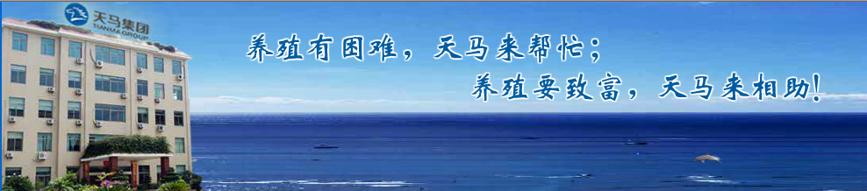

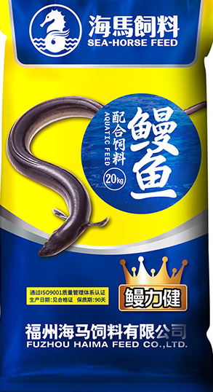
鳗鲡现代产业技术教育部工程研究中心
厦门市渔用药物工程技术研究中心

Slide 3
主要内容
我国水产养殖简况
水产品质量安全形势
水产养殖用药概况
中草药在水产上的应用状况
本工程中心在渔用中草药开发的研究工作
鳗鲡现代产业技术教育部工程研究中心
渔用药物工程技术研究中心

Slide 4
中国：水产养殖大国
捕捞产量
1759万吨，25%
2845万吨
养殖产量
6901万吨，70%
5142万吨，75%
2017年水产品出口423.76万吨，出口额207.38亿美元，占农产品30%。
【来源：2017年《渔业年鉴》】

Slide 5
水产养殖病害
病毒
15%
寄生虫
25%
细菌
病害损失的养殖产量超过30%，
每年病害造成损失平均几十亿。
60%

Slide 6
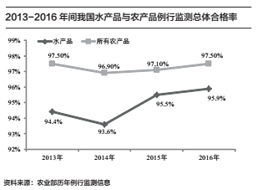
水产品安全形势
主要安全问题：
农兽药残留超标、
重金属超标、
微生物污染等
低于96%

Slide 7
水产品药残事件：冻虾仁氯霉素事件
2002年1月30日欧盟正式做出禁止进口中国水产品的决议。
以氯霉素为把柄对中国水产品出口设置的贸易壁垒，给我国带来了巨大的损失：
    近5万劳动力下岗；
    10多万农户因企业无法履行收购合同而水产品被滞留；
    94家对欧盟出口水产品的企业损失达6.23亿美元；
    间接损失难已估计。
  ------人民网《新安全》

Slide 8
水产品药残事件
多宝鱼事件
  2006年，上海市食药监局对30件大菱鲆抽检，全部检出呋喃唑酮，同时部分样品还检出环丙沙星、氯霉素、孔雀石绿等禁用药物。
  事发后给国内多宝鱼养殖产业带来的几近毁灭性的打击。

Slide 9
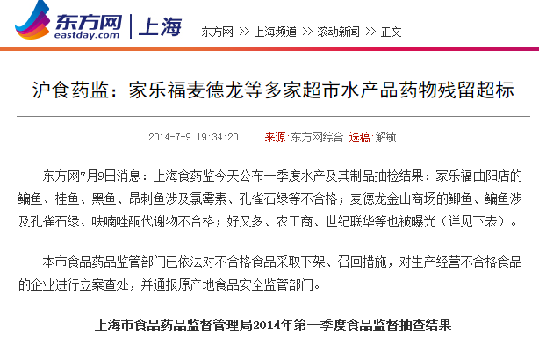
水产品药残事件

Slide 10
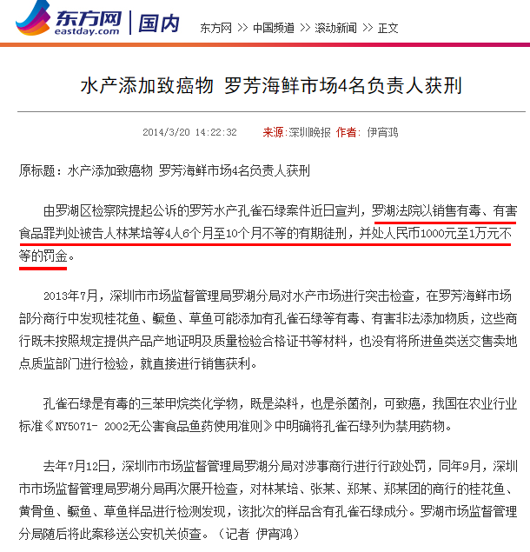

Slide 11
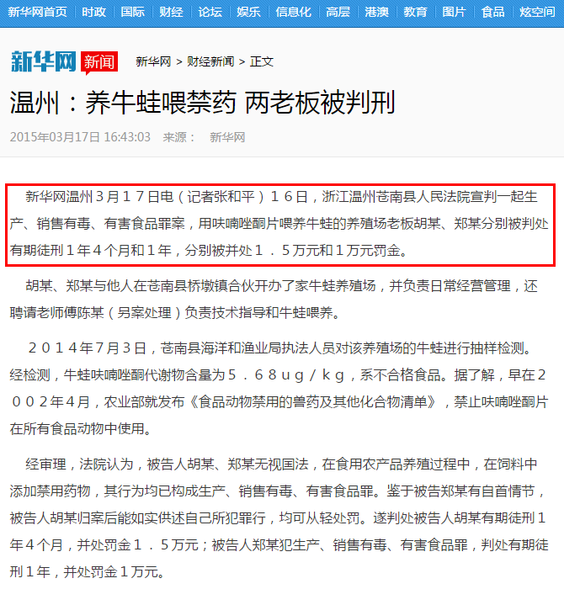
2011-2016年全国共发生7505起水产品质量安全事件，位居全部食品大类的第三位，成为发生质量安全事件最多的食品类之一。

Slide 12
渔药
药物，应用范围一般分为三大类：
  人药 兽药 农药
  渔药，归类于兽药，《中国兽药典》水产养殖用药
  “用以预防、控制和治疗水产动植物的病虫害，促进养殖品种健康生长， 增强机体抗病能力，改善养殖水体质量，以及提高增养殖渔业产量和质量所使用的物质。”
  渔药有其明显的特点，主要表现为其应用对象的特殊性以及易受环境因素影响两方面。

Slide 13
渔药
渔药，按使用目的分7类：
渔药种类 | 渔 药 产 品
消毒剂 | 生石灰、漂白粉、三氯异氰尿酸、二氧化氯、高锰酸钾、聚维酮碘、苯扎溴铵等
抗微生物药 | 磺胺类、喹诺酮类、酰胺醇类（氟苯尼考）等
驱虫杀虫药 | 硫酸铜、硫酸锌、甲苯咪唑、吡喹酮、敌百虫等
中草药 | 种类最多，70余种
环境改良剂 | 水改、底改、微生态制剂等
生物制品 | 包括疫苗和生物诊断试剂等
代谢改善与保健药 | 维生素、免疫多糖等（改善机体代谢、增强机体体质、促进生长等）
渔药基本上是移植兽药、农药和人药
基础研究和开发较薄弱、不完善、不系统，缺乏科学使用依据

Slide 14
曾经的渔药
抗生素：氯霉素、红霉素、诺氟沙星等
硝基呋喃类：呋喃唑酮、呋喃它酮
孔雀石绿：杀霉菌杀虫
促生长剂：喹乙醇、速达肥
杀虫剂：五氯酚钠、杀虫脒
汞制剂：甘汞、硝酸亚汞
性激素：己烯雌酚、雌二醇、睾酮等
禁用×

Slide 15
《无公害食品 渔用药物使用准则》
水产养殖禁用药物
1 | 地虫硫磷 | 11 | 氟氯氰菊酯 | 21 | 氯霉素
2 | 六六六、林丹 | 12 | 五氯酚钠 | 22 | 红霉素
3 | 毒杀芬 | 13 | 孔雀石绿 | 23 | 杆菌肽锌
4 | 滴滴涕 | 14 | 锥虫胂胺 | 24 | 泰乐菌素
5 | 甘汞 | 15 | 酒石酸锑钾 | 25 | 环丙沙星
6 | 硝酸亚汞 | 16 | 磺胺噻唑 | 26 | 阿伏帕星
7 | 醋酸汞 | 17 | 磺胺脒 | 27 | 喹乙醇
8 | 呋喃丹 | 18 | 呋喃西林 | 28 | 速达肥（5-苯硫基-2-苯并咪唑）
9 | 杀虫脒 | 19 | 呋喃唑酮 | 29 | 己烯雌酚
10 | 双甲脒 | 20 | 呋喃那斯 | 30 | 甲基睾丸酮

Slide 16
我国渔药现状
渔药种类 | 数量/种
抗微生物药 | 20
抗寄生虫药 | 15
消 毒 药 | 16
中 草 药 | 71
维生素与促生长的药物 | 3
激 素 | 6
环境改良剂 | 7
水产疫苗 | 6
合 计 | 144

Slide 17
渔用中草药
中草药具有开发为植物源药物的广泛前景，成为抗生素的有效替代品。
绿色饲料添加剂
完善营养配伍，提高摄食率，促进饲料转化和生长。
天然免疫增强剂
调节免疫系统，增强水产动物体质，提高免疫功能和抗病能力，降低发病率和死亡率。
渔药-
临床治疗药物
杀菌、消毒、驱虫及疾病预防，提高水产动物的抗应激能力和成活率。

Slide 18
绿色饲料添加剂
研究结论
不仅含有丰富的蛋白质、糖和脂肪等营养元素外，还含有丰富的氨基酸、维生素和矿物质等微量元素。
在鲤鱼基础饲料中添加佩兰、丹皮和灵芝等中草药，可有效改善鲤鱼肝胰脏的蛋白酶活性。
在斜带石斑鱼饲料中加入1%的复方中草药，可以提高石斑鱼的消化酶活力，改善石斑鱼的生产性能。
在锦鲤饲料中加入火棘、浒苔、海星，可以有效提高锦鲤进食量，减少多余的饲料对水体的污染。
在淡水虾、黄鳝、对虾饲料中加入草木犀和阿魏提取物，起到诱食作用。

Slide 19
研究结论
天然免疫增强剂
吴旋、白东清等（2011）研究发现，灵芝多糖、枸杞多糖、黄芪多糖能提高黄颡鱼头肾巨噬细胞的氧呼吸爆发活性和外周血白细胞的增殖能力，提高攻毒后免疫保护率。
大蒜油和从其他草药中提取的皂苷类活性物质一起制成的复方制剂，能有效提高对虾血细胞的吞噬率、杀伤率。
金钱花、穿心莲、野菊花、石榴皮、使君子、紫花地丁等都具有消毒杀菌、驱虫抗病作用，可以有效改善机体免疫功能，提高水产养殖动物的免疫功能和抗病能力。
藿香、苍术、厚朴等能激发机体抗环境应激能力，可以提高水产动物对低压缺氧环境和中毒性缺氧的耐受力。

Slide 20
中草药渔药
研究结论
寄生虫性疾病上的应用
病毒性疾病上的应用
细菌性疾病上的应用
真菌性的疾病上的应用
将五加皮、石榴皮、生姜、大叶黄药等药材进行熬制浸泡或泼洒，或者是将药汁拌在饲料中饲喂水产动物。
板蓝根、仙鹤草、黄岑、金银花、穿心莲等，能够对水产养殖过程中经常出现的病毒性疾病，例如出血病等问题都具有良好的控制作用。
黄连、黄芩、穿心莲、生姜、大蒜、金银花、艾叶、蛇床子等中草药，可预防与治疗的肠炎、白皮、打印、烂鳃以及白头白嘴等细菌性疾病。
此方面研究涉及较少，但仍有些中草药对真菌性肠炎等有防控作用，例如苦参、枫叶、木槿皮、石榴皮等，

Slide 21
水产养殖中常用中草药
1. 防治细菌性疾病的中草药
黄连、黄芩、黄柏、丁子、苦参、杨梅皮、延寿草、五倍子、老鹳草、蓖麻叶、松枝叶、白菖蒲、走马剑、桉叶、乌桕、地锦草、大蒜、水辣蓼、流苏子、艾叶、金樱子、蛇床子、地榆、茵陈、乌梅、茶饼、芍药、丹皮、芦荟、桂皮、鱼腥草、蒲公英、紫花地丁、大青叶、知母、金银花等。
2. 防治病毒性疾病的中草药
水花生、贯众、大青叶、射干、板蓝根、虎杖、金银花、穿心莲、马齿苋、仙鹤草等。
Notes:
水辣蓼 Là Liǎo

Slide 22
3. 防治真菌性疾病的中草药
土槿皮、苦参、石榴皮、丁子、射干、芭蕉叶等。
4. 防治寄生虫病的中草药
苦楝枝叶、枫杨叶、辣椒粉、生姜、南瓜子、槟榔、马尾松枝、大茶叶、五加皮、石榴皮、雷丸、川楝子、贯众、百部等。
5. 增强鱼体免疫力的中草药
黄花、山药、麦芽、山楂、甘草、陈皮、刺五加、党参、白术、熟地等。
6. 促进亲鱼生殖能力的中草药
淫羊霍、蛇床子、益母草、覆盆子、啤酒花、番附、水牛角、仙芽、黑大豆等。
Notes:
土槿皮[tǔ jǐn pí]

Slide 23
7. 改善鱼肉品质的中草药
山栀子、杜仲叶、桑白皮、苦参、无毒棉籽、大豆黄卷、膨润土等。
8. 改善鱼体色泽的中草药
杜仲、槐花、桑白皮、芍药、丹皮、川芎、苦参、秦皮等。
9. 解毒中草药
解汞毒：土茯苓、赤石脂、金钱草、小野鸡尾等。
解铝毒：贯众、菊花、甘草、金钱草、鸡心藤、大青叶。
解有机磷毒：甘草、凤尾草、鸡心藤、天仙子、小野鸡尾。
10. 清塘用中草药
鱼藤、巴豆等。
《中草药在水产动物病害防治的应用及存在问题》2016.11

Slide 24
渔用中草药的相关研发工作
水产病原的分离、鉴定与毒力测定
抗菌中草药筛选及主成分的纯化鉴定
中草药复合抗菌剂研制
拟指环虫防控药物筛选
拟指环虫的中草药复方研制
中草药免疫增强剂复方研制

Slide 25
细菌性疾病防控研究
    1.1 病原菌的分离、鉴定与毒力检测
中心在建鱼类病原菌库
    从日本鳗、欧洲鳗、美洲鳗、双色鳗、花鳗等病鳗器脏中共分离培养出149株病原菌；从大黄鱼分离44株病原菌；从罗非鱼分离1株无乳链球菌；从南美白对虾分离5株病原菌。
    经Biolog全自动细菌鉴定系统和分子生物学方法鉴定病原菌的种属，包含气单胞菌、弧菌、假单胞菌等种属；
    攻毒实验确定各菌株的毒力强弱，测定半致死量。

Slide 26
1.2 抑制病原菌的西药药敏测试
    采用药敏纸片法，从氟苯尼考、氧氟沙星、利福平、强力霉素、硫酸庆大霉素、土霉素、盐酸恩诺沙星、盐酸林可霉素、硫酸阿米卡星、硫酸链霉素、硫酸青霉素钠、阿莫西林、诺氟沙星、磺胺甲噁唑等46种西药，根据耐药性、敏感性，筛选出对鳗鲡、大黄鱼、罗非鱼致病菌具有广谱的强抑制作用。
Notes:
药敏纸片法

Slide 27
2.1 抑制病原菌的中草药筛选
例：
致病菌 Pathogens | 五倍子 RCM（mg/mL） |  | 大黄 RPL（mg/mL） |  | 石榴皮 PGL（mg/mL） |  | 虎杖 RPC（mg/mL） |  | 黄芩 SBG（mg/mL） |  | 黄连 CCF（mg/mL）
 | MIC | MBC | MIC | MBC | MIC | MBC | MIC | MBC | MIC | MBC | MIC | MBC
B09 | 0.250 | 0.250 | 1.500 | 3.000 | 0.375 | 0.750 | 3.000 | 3.000 | 1.500 | 3.000 | 12.000 | 12.000
B10 | 0.250 | 0.500 | 0.750 | 0.750 | 1.500 | 1.500 | 0.375 | 0.375 | 1.500 | 3.000 | 1.500 | 3.000
B15 | 0.125 | 0.125 | 0.750 | 1.500 | 0.750 | 0.750 | 3.000 | 6.000 | 1.500 | 1.500 | 6.000 | 6.000
B18 | 0.125 | 0.125 | 1.500 | 3.000 | 0.750 | 0.750 | 3.000 | 3.000 | 1.500 | 1.500 | 6.000 | 6.000
B20 | 0.125 | 0.125 | 1.500 | 3.000 | 0.750 | 0.750 | 6.000 | 6.000 | 1.500 | 1.500 | 6.000 | 6.000
平均值Means | 0.175 | 0.225 | 1.200 | 2.250 | 0.825 | 0.900 | 3.075 | 3.675 | 1.500 | 2.100 | 6.300 | 6.600
    采用超微粉琼脂平板法和微量量热法，测定从上百种药材中筛选出五倍子、石榴皮、生地榆、吴茱萸等对气单胞菌属、弧菌属、无乳链球菌、假单胞菌属等具有较高敏感度的广谱抑菌效果。

Slide 28
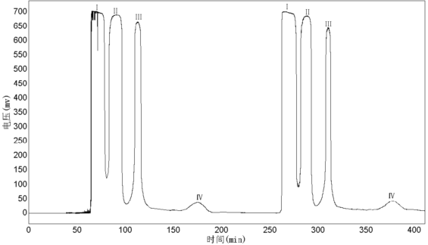
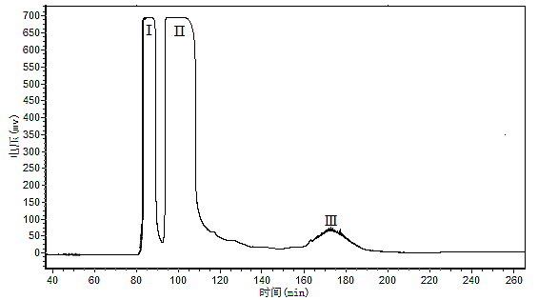
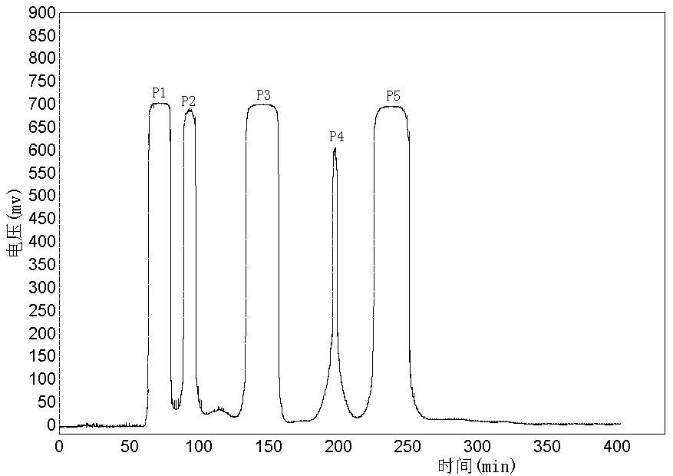
2.2 抗菌主成分的纯化鉴定
诃子
五倍子
    针对几种强抗菌的药材石榴皮、诃子、五倍子、虎杖、黄芩、大黄的提取物，经高效逆流色谱分离纯化获得各有效部位，测定各抗菌效果，确定抗菌主成分，并鉴定其化学结构。
石榴皮

Slide 29
3.1 中草药复方的抗菌作用
例：
病原菌 | 大黄等 |  | 大黄等 |  | 黄芩等 |  | 大黄等 |  | 五倍子等 |  | 黄芩等 |  | 五倍子等
 | FIC | 评价 | FIC | 评价 | FIC | 评价 | FIC | 评价 | FIC | 评价 | FIC | 评价 | FIC | 评价
B01 | 0.75 | 协同 | 0.50 | 显著协同 | 0.50 | 显著协同 | 0.75 | 协同 | 0.74 | 协同 | 0.74 | 协同 | 1.25 | 无关
B02 | 0.75 | 协同 | 0.75 | 协同 | 0.75 | 协同 | 0.75 | 协同 | 0.50 | 显著协同 | 0.75 | 协同 | 0.75 | 协同
B05 | 0.38 | 显著协同 | 0.75 | 协同 | 0.63 | 协同 | 0.75 | 协同 | 0.50 | 显著协同 | 0.63 | 协同 | 0.75 | 协同
B08 | 0.63 | 协同 | 0.75 | 协同 | 0.63 | 协同 | 0.75 | 协同 | 0.50 | 显著协同 | 0.75 | 协同 | 0.75 | 协同
…….. | …….. | ……. | ……. | ……. | …… | ……. | ……. | ….. | ….. | ….. | …… | ……. | …… | …….
B27 | 0.63 | 协同 | 0.38 | 显著协同 | 1.00 | 相加 | 0.50 | 显著协同 | 1.25 | 无关 | 1.25 | 无关 | 1.13 | 无关
B31 | 0.63 | 协同 | 0.38 | 显著协同 | 0.75 | 协同 | 0.75 | 协同 | 0.75 | 协同 | 0.75 | 协同 | 0.57 | 协同
FIC≤1比例/% |  | 100 |  | 94 |  | 100 |  | 100 |  | 83 |  | 83 |  | 89
    采用超微药粉琼脂平板法，从2000多种联用复方中筛选出11种双联用复方、6种三联用复方和3种四联用复方，对病原菌具有显著协同抑制效果。

Slide 30
3.2 中草药与西药联用的抗菌作用
例：
病原菌 | 氟苯尼考+五倍子 |  | 氟苯尼考+石榴皮 |  | 氟苯尼考+黄连 |  | 氟苯尼考+大黄 |  | 氟苯尼考+石榴皮 |  | 氟苯尼考+黄芩
 | FIC | 评价 | FIC | 评价 | FIC | 评价 | FIC | 评价 | FIC | 评价 | FIC | 评价
B01 | 1.25 | 无关 | 1.00 | 相加 | 1.00 | 相加 | 1.50 | 无关 | 0.50 | 显著协同 | 0.50 | 显著协同
B02 | 0.75 | 协同 | 0.75 | 协同 | 0.75 | 协同 | 1.25 | 无关 | 0.63 | 协同 | 1.25 | 无关
B05 | 0.75 | 协同 | 0.75 | 协同 | 0.75 | 协同 | 1.25 | 无关 | 0.63 | 协同 | 1.00 | 相加
B08 | 1.00 | 相加 | 0.75 | 协同 | 1.00 | 相加 | 1.25 | 无关 | 0.63 | 协同 | 1.00 | 相加
…….. | …….. | ……. | ……. | ……. | …… | ……. | ……. | ….. | ….. | ….. | …… | …….
B27 | 2.23 | 拮抗 | 0.75 | 协同 | 1.00 | 相加 | 0.50 | 显著协同 | 0.75 | 协同 | 0.50 | 显著协同
B31 | 0.75 | 协同 | 0.75 | 协同 | 0.75 | 协同 | 0.50 | 显著协同 | 0.75 | 协同 | 0.75 | 协同
FIC≤1比例/% |  | 100 |  | 94 |  | 100 |  | 100 |  | 83 |  | 83
    根据中草药具有逆转致病菌耐药性的机制，利用10种药材分别与7种西药进行联用复方的筛选，获得6种复方对病原菌具有显著协同抑制效果。

Slide 31
3.3 中草药复方抗菌剂的田间疗效评价
例：
实验组 | 死亡率/% |  |  | 治愈率/%
 | 5d | 10d | 15d
1%给药组 | 22.2 | 55.6 | 77.8 | 22.2
2%给药组 | 20.0 | 33.3 | 40.0 | 60.0
4%给药组 | 17.8 | 40.0 | 55.6 | 44.4
6%给药组 | 28.9 | 71.1 | 93.3 | 6.67
对照组 | 24.4 | 84.4 | 100.0 | 0
    根据中医药配伍理论，增加相应辅药，组合成中草药复方，在试验场和养殖场投喂，获得疗效良好的复方抗菌剂3种。
发明专利：鳗鱼气单胞菌感染病治疗药物及制备方法

Slide 32
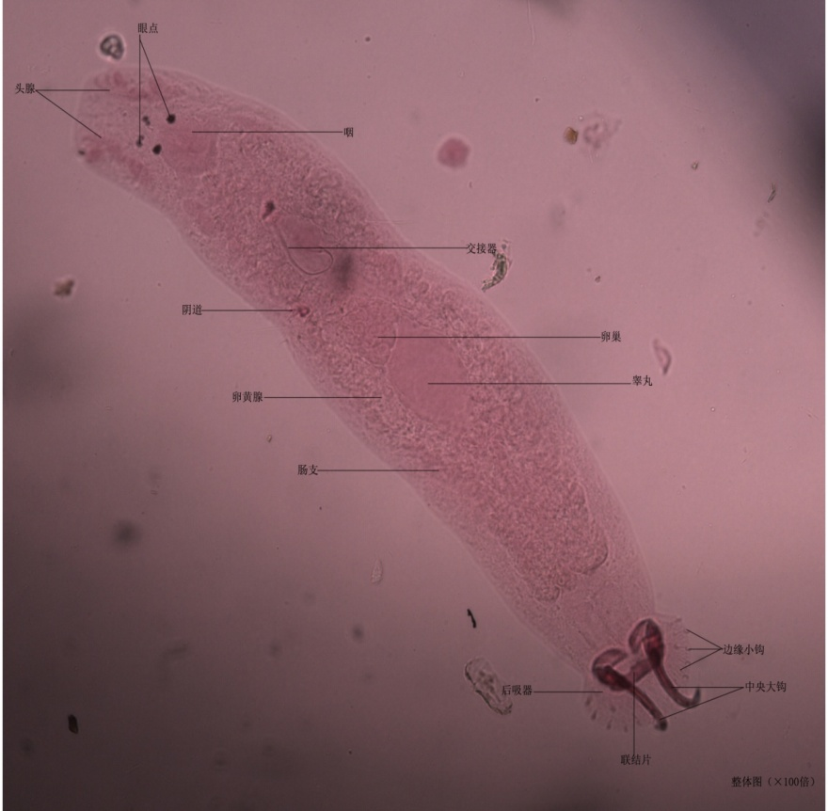
寄生虫病防控研究
4.1 拟指环虫的鉴定与离体培养
拟指环虫的鉴定
测量寄生于欧鳗、美洲鳗的拟指环虫的各部分结构长度、宽度；
28S rDNA的分子鉴定；
结论：鉴定所采集的养殖鳗鲡寄生的拟指环虫归于锚首虫科 — 拟指环虫属 — 鳗鲡拟指环虫（Pseudodactylogyrus anguillae）。

Slide 33
拟指环虫的培养
选择不同营养液；
优化温度、pH、盐浓度等；
结论：在27℃条件下恒温培养72h，拟指环虫平均存活率97%。

Slide 34
4.2 驱杀拟指环虫的化学药物药敏测试
西药 | 12h杀虫率/% | 24h杀虫率/%
莫西菌素 | 83.4 | 100
次没食子酸锑钠 | 74.6 | 100
磷酸哌嗪 | 67.6 | 96.4
氯硝柳胺 | 62.8 | 92.3
阿维菌素 | 44.1 | 89.5
阿苯达唑 | 55.3 | 87.6
吡喹酮 | 35.2 | 76.3
氯氟氰菊酯 | 53.8 | 75.5
甲苯咪唑 | 20.3 | 54.7
噻螨胺 | 10.4 | 47.9
敌百虫 | 0.0 | 30.9
制霉菌素 | 3.9 | 24.5
    从12种驱杀虫的化学药物中筛选出4种具有较强的杀虫活力，24h杀虫率均超过90%。

Slide 35
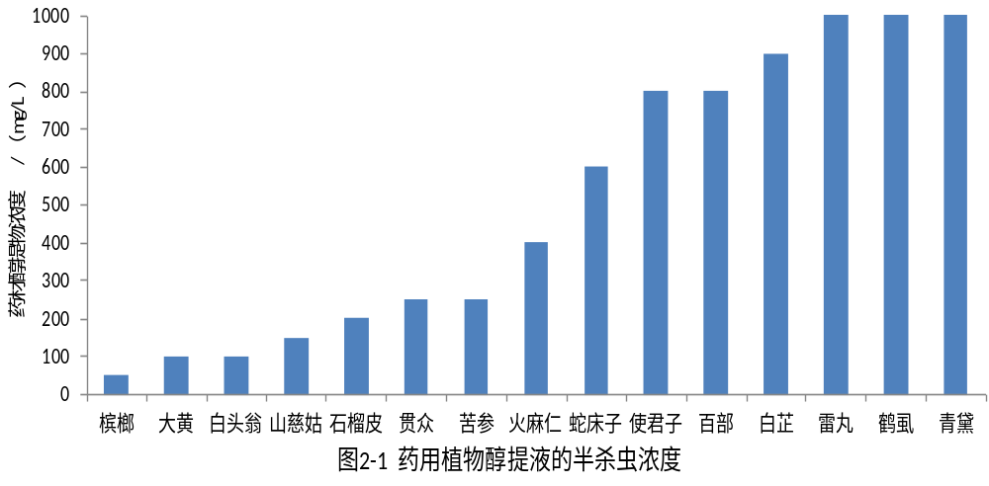
4.3 驱杀拟指环虫的中草药提取物筛选
    采用微波辅助水提法和醇提法，分别从大黄、苦参、槟榔等35种药材中提取有效部位，进行离体杀虫药敏试验。
    筛选出具有较强杀虫作用的7种药材的醇提物。

Slide 36
5.1 中草药/中西药复方的离体杀虫药敏试验
例：
双联用复方（mg/L） |  | FIC
槟榔 | 大黄
10 | 20 | 0.40
槟榔 | 蛇床子
25 | 50 | 1.00
槟榔 | 山慈姑
5 | 50 | 0.43
大黄 | 白头翁
25 | 50 | 0.75
大黄 | 苦参
10 | 50 | 0.43
白头翁 | 山慈姑
10 | 25 | 0.27
    7种药材和4种西药分别两两组合进行离体杀虫活性试验，筛选出5种复方的杀虫作用呈现显著协同效应。

Slide 37
5.2 药浴驱除拟指环虫的效果
例：
药浴浓度/ppm | 不同药浴时间鳗鱼鳃上拟指环虫数目及活性
 | 12h | 24h | 36h | 48h | 72h
1 | +++ a | +++ a | +++ b | ++ b | ++ c
5 | +++ a | +++ b | ++ b | ++ c | + c
10 | +++ a | +++ b | +++ c | ++ c | 0
50 | +++ b | ++b | — | — | —
对照组 | +++ a | +++ a | +++ a | +++ a | +++ a
    利用5种复方药液浸泡，观察拟指环虫脱落情况和鱼体活力恢复情况，获得1种最佳的驱除拟指环虫的中草药复方驱虫剂。
发明专利：鳗鲡拟指环虫寄生病治疗药物及其制备方法

Slide 38
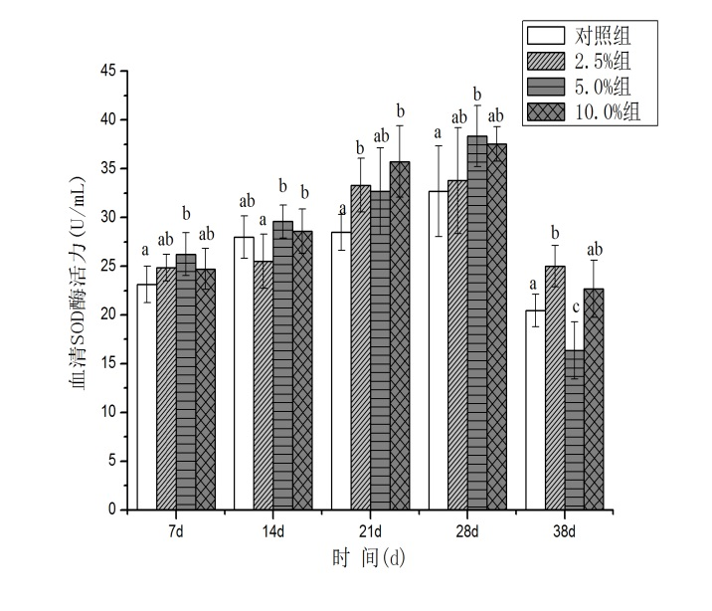
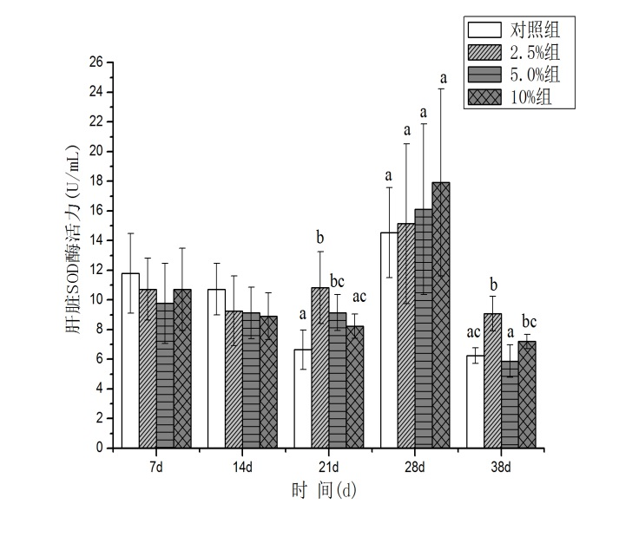
6 中草药免疫增强剂的研制
    在饲料中，分别添加5味中草药和2种复方的提取物，低剂量饲喂一个月，连续监测鱼体生长指标、非特异性免疫指标。所选中草药及复方均可以显著提高鱼体的生长性能，对鱼血清和肝脏中的溶菌酶、超氧化物歧化酶、过氧化氢酶、碱性磷酸酶、酸性磷酸酶均有不同程度提高，复方效果高于单味药材。
图例：中草药复方对血清及肝脏SOD酶活力的影响

Slide 39
    通过腹腔注射5株强毒力致病菌株，研究结果显示，对维氏气单胞菌、溶藻弧菌、河流弧菌、创伤弧菌、假产碱假单胞菌免疫保护率分别为75 %、100 %、100 %、100 %、66.7 %。
例表 ：中草药复方对创伤弧菌感染后的保护作用
组别 | 试验尾数 | 累计死亡数 | 死亡率（%） | 免疫保护率（%）
对照组 | 100 | 80 | 80 | -
2.5% | 100 | 0 | 0 | 100
5% | 100 | 40 | 40 | 50
10% | 100 | 50 | 50 | 37.5

Slide 40
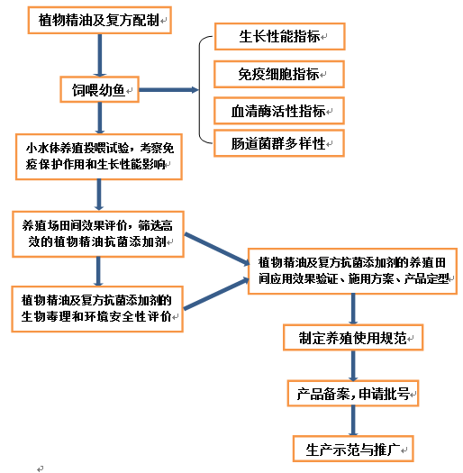

Slide 41
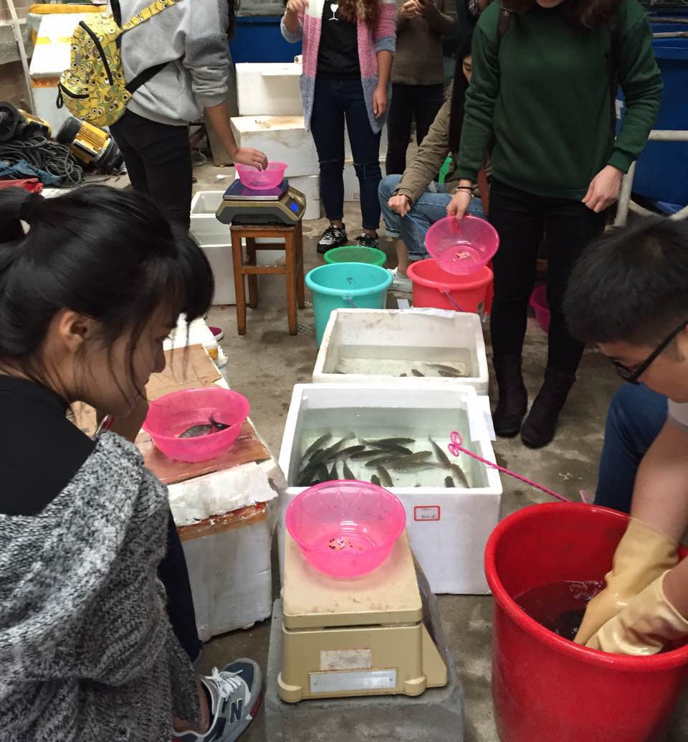
谢 谢
聆 听
鳗鲡现代产业技术教育部工程研究中心
渔用药物工程技术研究中心

Slide 42
中草药在水产应用中的优势
1. 中草药没有耐药性
重在预防，不是治疗。在实际养殖中，用了中药预防比未用的发病率低。
2. 中草药环保，没有休药期
西药有休药期，建议出口养殖鱼类多选用中草药。

Slide 43
中草药在水产应用中的优势
3. 解毒饲料霉菌毒素，中药效果理想
如甘草-解毒王，鱼腥草-解毒清热，绞股蓝-多维生素，三七-止血散瘀，白茅根-消炎抗菌等。
4. 中草药清热解毒
水产动物吃高蛋白质高脂肪的饲料，就好比人类，吃大鱼大肉，吃太好了，就会产生热，通俗点讲，就是上火了。时不时来些中草药，清热降火，预防炎症。

Slide 44
中草药在水产中使用的剂型
1. 高浓缩水剂
传统中药煎熬，再浓缩比例 5∶1 或 10∶1，就 5 吨原料浓缩成 1 吨。
2. 粉剂
将中草药研磨成粉，可溶于水后泼洒使用。市面上有粗粉 20 目~80 目，也有微粉 300 目~1000 目。
3. 酱包型
将植物发酵，经过加工成为酱包类型，兑水稀释后即可使用。

Slide 45
中草药使用窍门
①养殖过程中，定期使用。
每半月使用一次，一次 3 天~5 天，经观察显示，能显著降低疾病发生率。
②发病季节前使用。
每种疾病发生是有规律的，在疾病发生前预防，如小瓜虫，在水温 15℃前，可使用含青蒿成分的产品调水，有效抑制养殖水体中自由生活的小瓜虫纤毛幼体，让水体清新，干净。
Notes:
草鱼细菌性三病(赤皮、肠炎、烂鳃)

Slide 46
中草药使用窍门
③中西结合。
当鱼病暴发时，中药缓缓徐之的效果却是无法达到急救的目的，因此必须用西药救鱼，配伍中草药治本。如草鱼三病时，盐酸多西环素、或氟苯尼考等，可搭配三黄散、青莲散等中药，起到重要的辅助治本的功效。
Notes:
草鱼细菌性三病(赤皮、肠炎、烂鳃)

Slide 47
中草药在水产中常用的给药方法
投喂法：将中草药药粉添加到饲料中，投喂药饵前停喂 1- 2d，然后先投喂少量饲料，再投喂药饵。此法适用于可进食的水产动物疾病治疗或预防，对病情严重已不能进食的水产动物效果不佳。
泼洒法：将中草药浸泡或煎煮后取汁泼洒到池塘中或食场。多用于预防或紧急治疗。此法用药量大，对水体体积和用药浓度应准确估算，并要泼洒均匀，一般需多次泼洒。
Notes:
口服法、泼洒法及药浴法（浸泡），内服、外用

Slide 48
中草药在水产中常用的给药方法
药浴法：将较高浓度药液置于木桶、船舱、水中的网箱内，对病鱼、蟹等进行药浴。或降低池水并停止进排水，进行全池药浴。
浸泡法：将中草药捆扎成束，沉放在食场附近浸泡，让浸泡出的药汁扩散全池，达到防病之目的。此法常用于预防。
Notes:
口服法、泼洒法及药浴法（浸泡），内服、外用

Slide 49
1、大黄
用于肠炎病、烂鳃病、出血病及白头白嘴病等。
外用：全池泼洒，常用量为 2.5～3.75ppm；
内服：5～10g/kg 体重鱼，大黄碾成细粉末混入饲料内，每天 1 次，连用 3d，可防治粘细菌病。
2、五倍子
抗菌谱广，作为水产动物细菌性疾病的外用药。
外用：水煎，全池泼洒，使池水浓度达到 2×10⁻⁶。
3、大蒜(蒜头)
防治细菌性肠炎病。
内服：每 100kg 鱼用药 0.5kg，捣烂拌饲投喂，连喂 3- 6d。
Notes:
部分中草药在水产养殖病害防治中的应用

Slide 50
4、黄芩
主要用于防治烂腮、疖疮、打印病、出血性败血症、肠炎病、尾柄病等。
内服：取黄芩粉碎成细粉，按 5%的比例加入饵料中投喂，5d 为一疗程；
外用：将黄芩切细加水浸泡 24h 后，煎煮三次，使水溶液浓度为 1%，全池泼洒，一日一次，连用3d。
5、穿心莲
防治细菌性肠炎和烂鳃病
内服：每 100kg 鱼重用干草 1kg，煎煮，拌饲投喂，连喂 3- 5d。

Slide 51
7、乌桕
用以防治烂鳃病及白头白嘴病。
内服：每100kg 鱼用干粉 0.5kg 拌饲投喂。
8、地锦草
防治细菌性肠炎和烂鳃病
内服：每 100kg 鱼重用鲜草 2.5kg，煎煮，拌饲投喂。
9、马齿苋
防治细菌性肠炎病
内服：每 100kg 鱼重用鲜草 2.5kg，水煎，拌饲投喂 3- 4d。

